Slide 1
Презентация отряда ЮИД МБОУ ЖСОШ№17

Slide 2


Slide 3
Отряд «Светофорик»
• Командир отряда Тоцкая Александра
• Богданова Александра
• Иванова Альбина
• Богданов Серёжа
• Моисей Анастасия
• Остапенко Александра
• Муштаев Константин
• Мешкова Вероника
• Козырева Полина
Овчаренко Софья

Slide 4

Наша эмблема

Slide 5
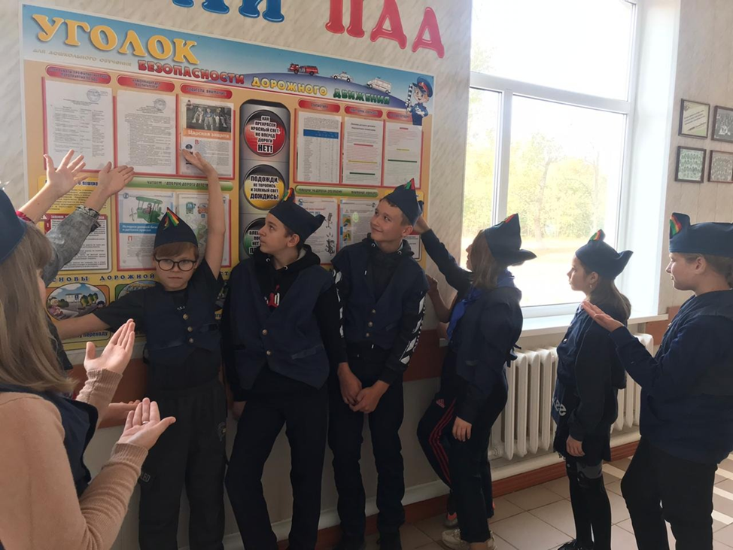
Наш отряд

Slide 6
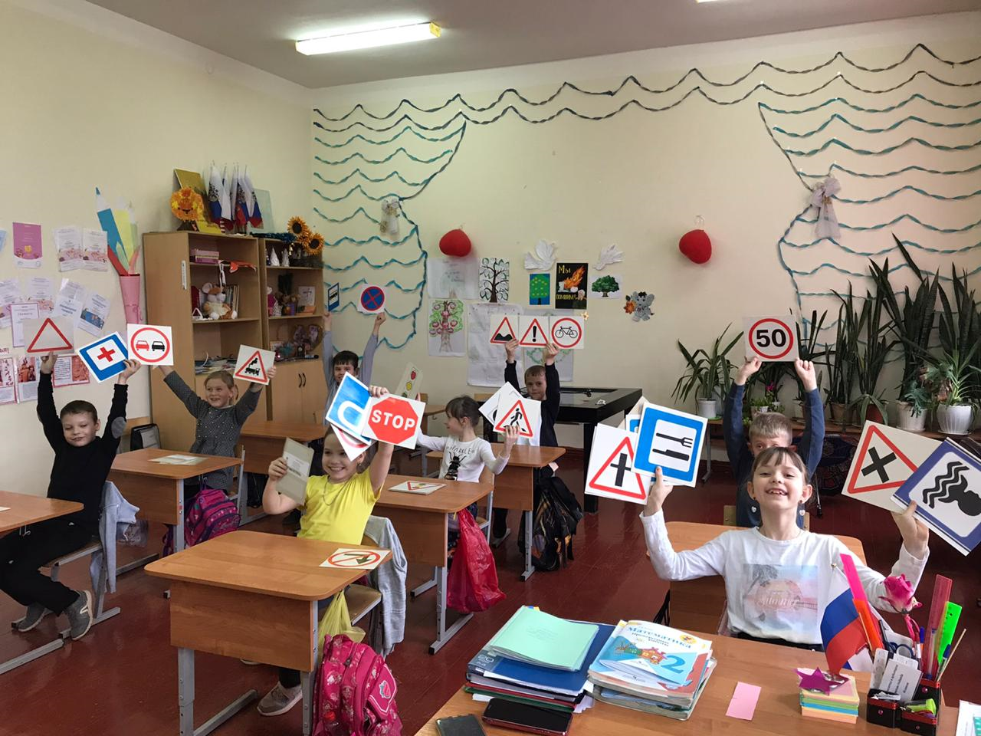
Дорожные знаки - наши лучшие друзья

Slide 7
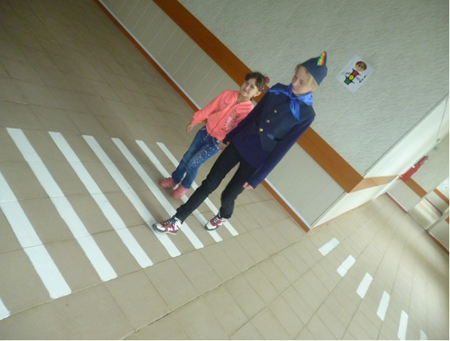
ЮИД всем нам пример

Slide 8
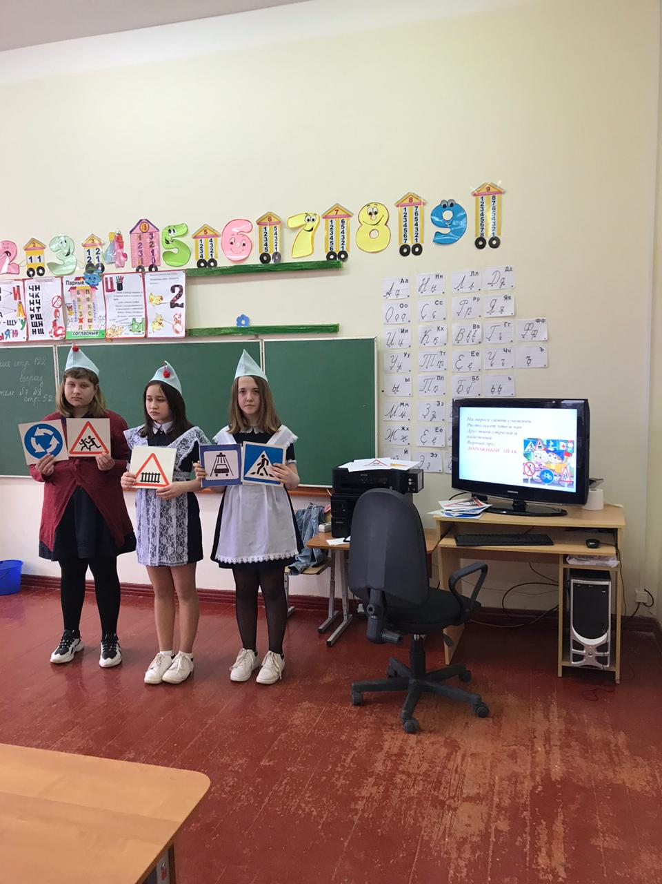
Пропаганда ПДД

Slide 9
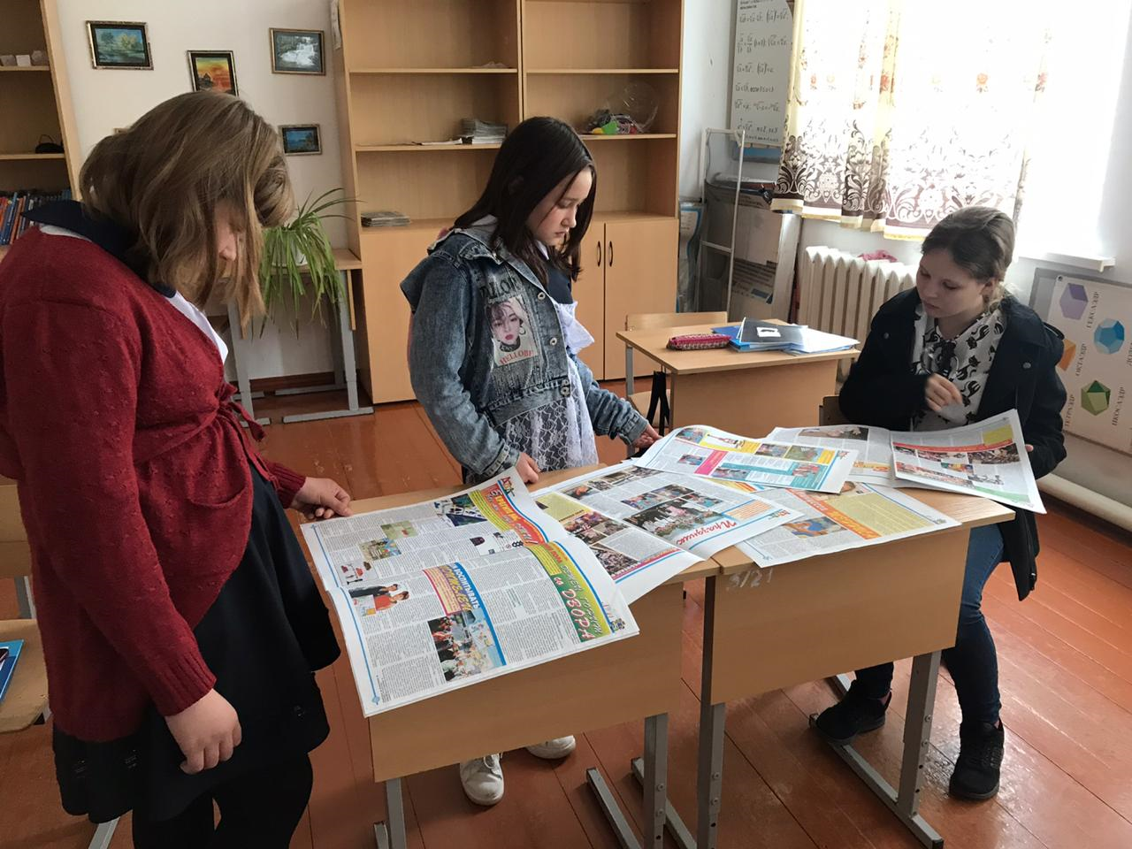
Читаем нашу любимую газету «ДДД»

Slide 10
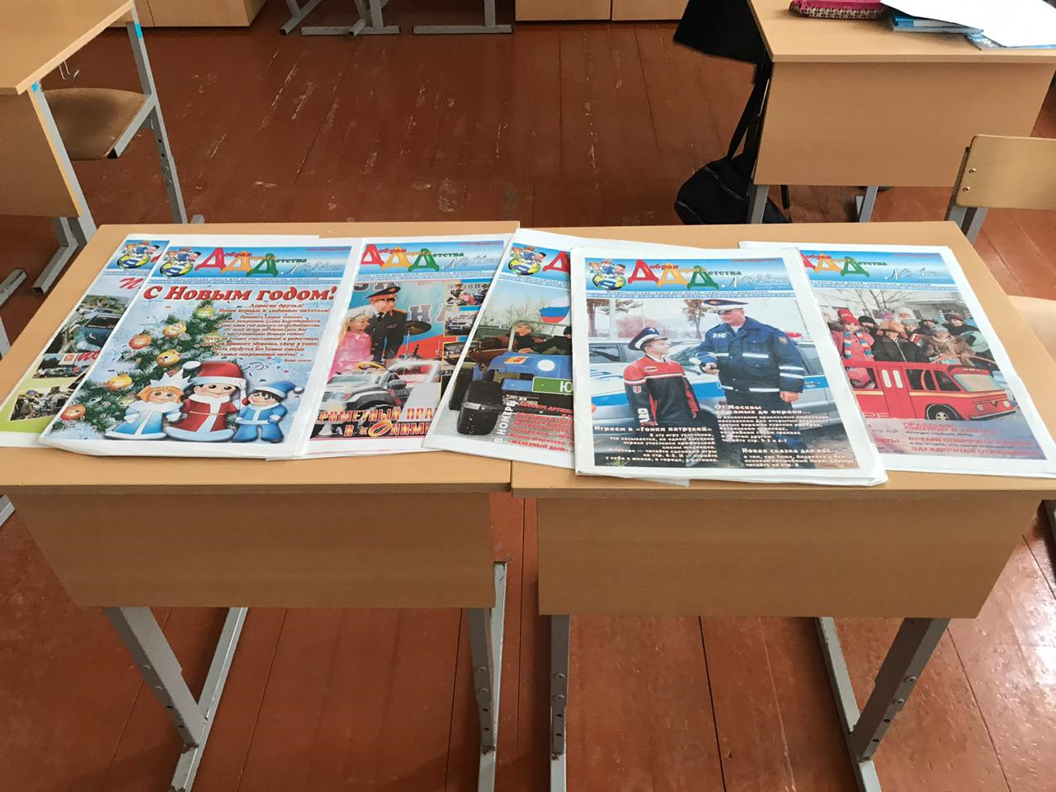
Наш архив

Slide 11
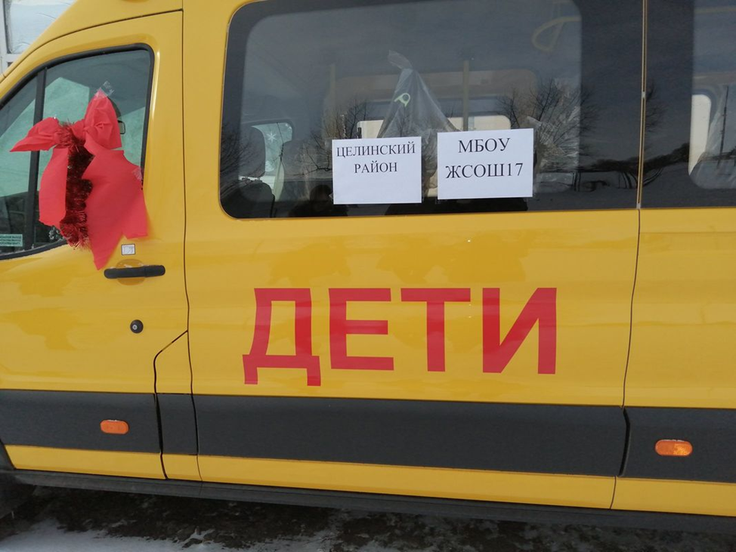
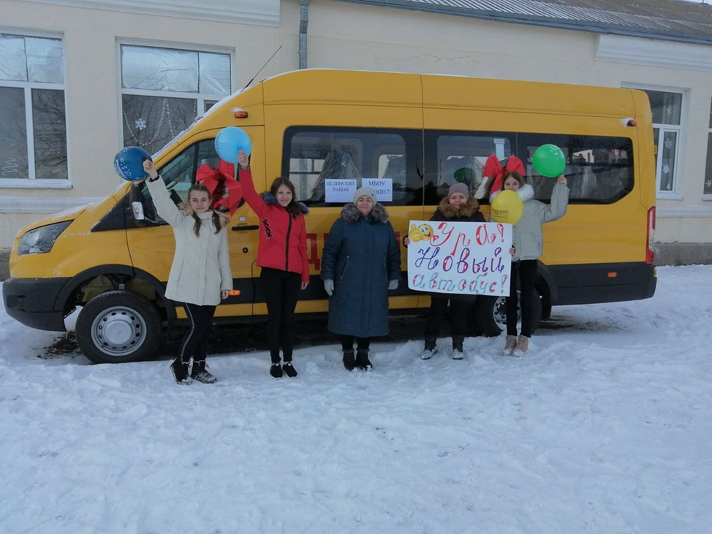
События МБОУ ЖСОШ№17
ПОЛОУЧИЛИ НОВЫЙ АВТОБУС

Slide 12
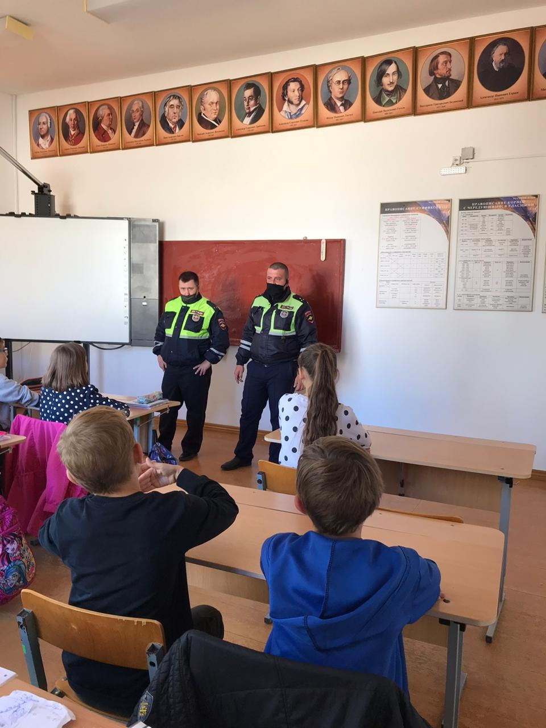
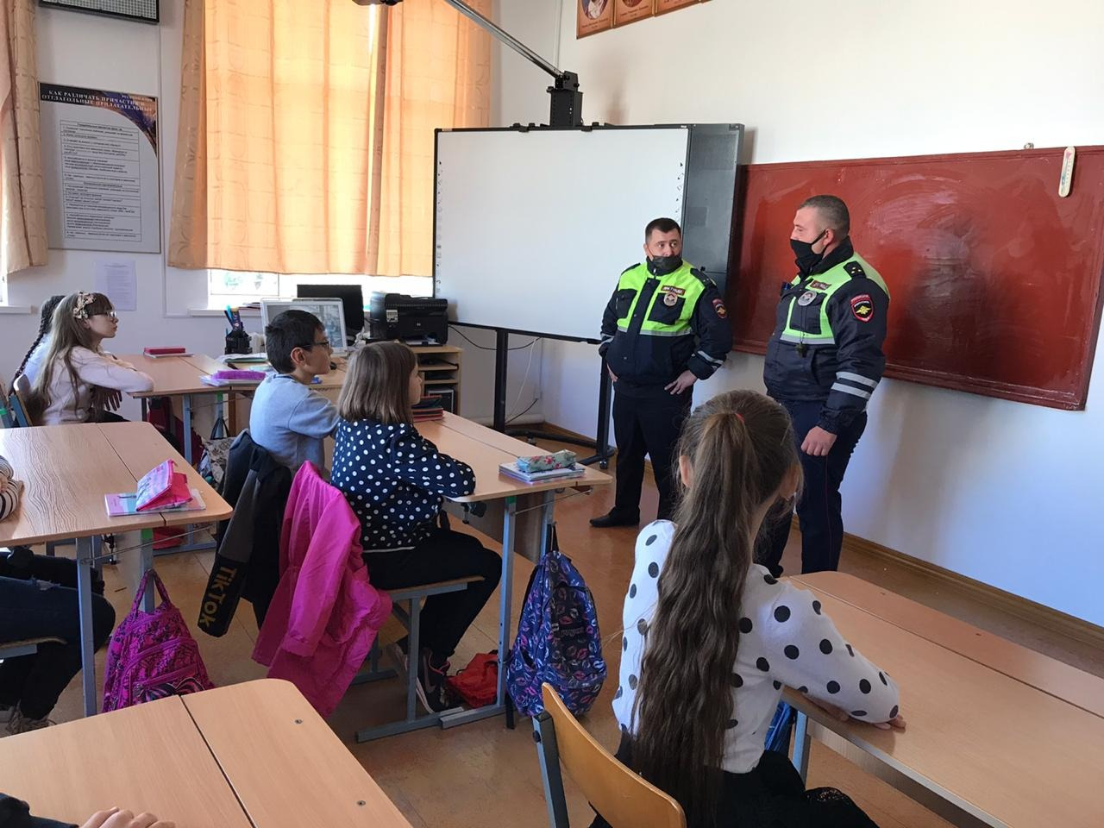
Профилактика ПДД в МБОУ СОШ№17

Slide 13
Получаем ДДД изучаем ПДД!

Slide 14
Спасибо за внимание!

